Slide 1
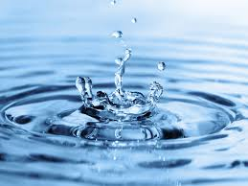
Spoločné a rozdielne vlastnosti kvapalín a plynov

Slide 2
Porovnanie vlastností kvapalín a plynov
Označ správne, ktoré vlastnosti majú kvapaliny a plyny
vlastnosť | kvapaliny | plyny
stlačiteľnosť
tekutosť
deliteľnosť
rozpínavosť
merateľnosť objemu

Slide 3
Tekutiny
V predchádzajúcej úlohe sme zistili, že aj kvapaliny a aj plyny majú spoločnú vlastnosť – TEKUTOSŤ
Preto ich odborníci nazývajú spoločným názvom TEKUTINY

Slide 4
Úloha 1
Priraď slová z pravej strany k slovám naľavo
Teleso Džús
Kvapaliny Odmerný valec
Plyny Balón plný vzduchu
Vlastnosti kvapalín Mililiter
Vlastnosti plynov Kyslík
Fyzikálna veličina stlačiteľnosť
Jednotky fyz. veličiny Objem
Meradlo nestlačiteľnosť

Slide 5
Skrývačky
Hľadaj pojmy z fyziky
Sob je mohutné zviera.
Konečne si dohodli termín stretnutia.
Uplynul ďalší mesiac a Mareka nikde.
Evka, je metla k dispozícii?
Drevo do váh a stopiek nepatrí.
Turisti videli belasé nebo.
K šteku ti nakážem aj behanie.

Slide 6
Ďakujem za pozornosť ☺

